Slide 1

亞洲大學圖書館
107.09

Slide 2

















◆
◆
◆

Slide 3


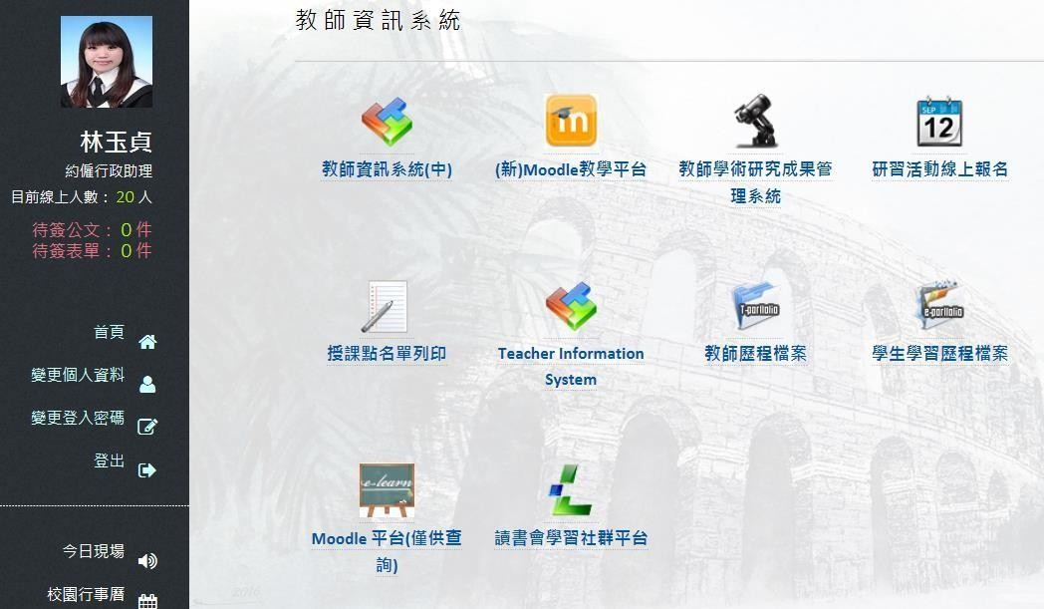
→
→

Slide 4



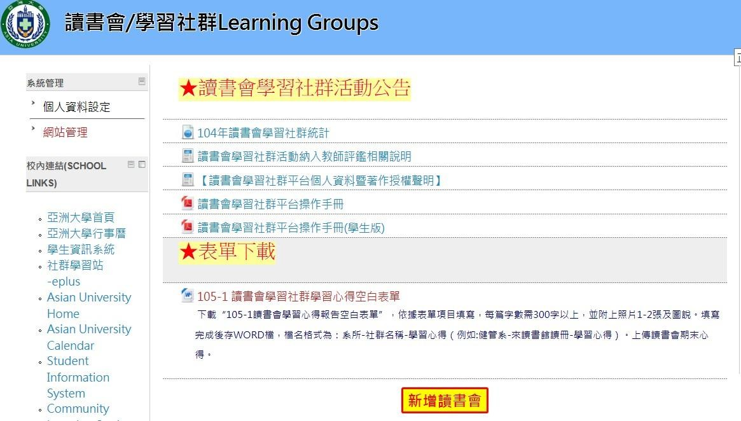

Slide 5




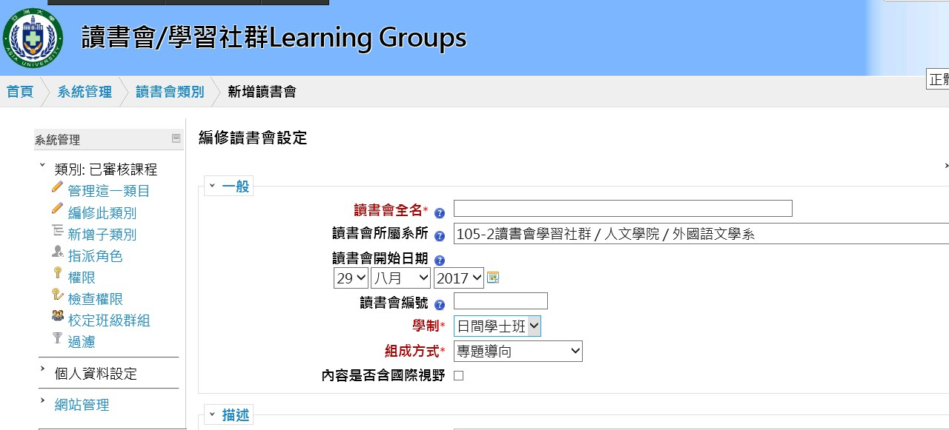
輸入讀書會名稱
選擇”教師”所屬系所
成立日期--系統自動帶入
選學生學制
讀書會組成方式
是否為國際視野讀書會

Slide 6




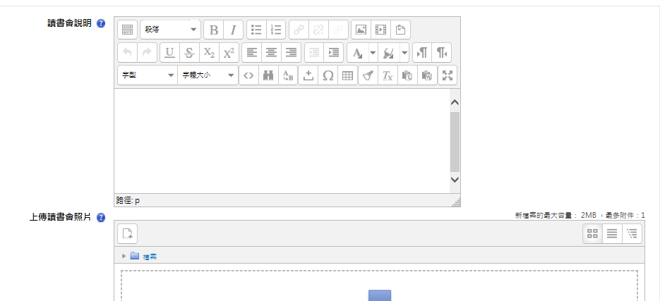


1.
2.

Slide 7


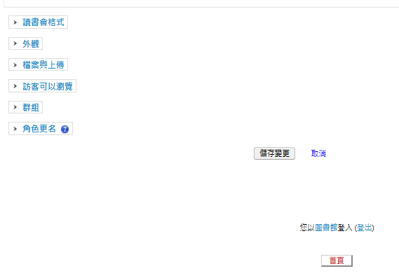





1.
2.

Slide 8





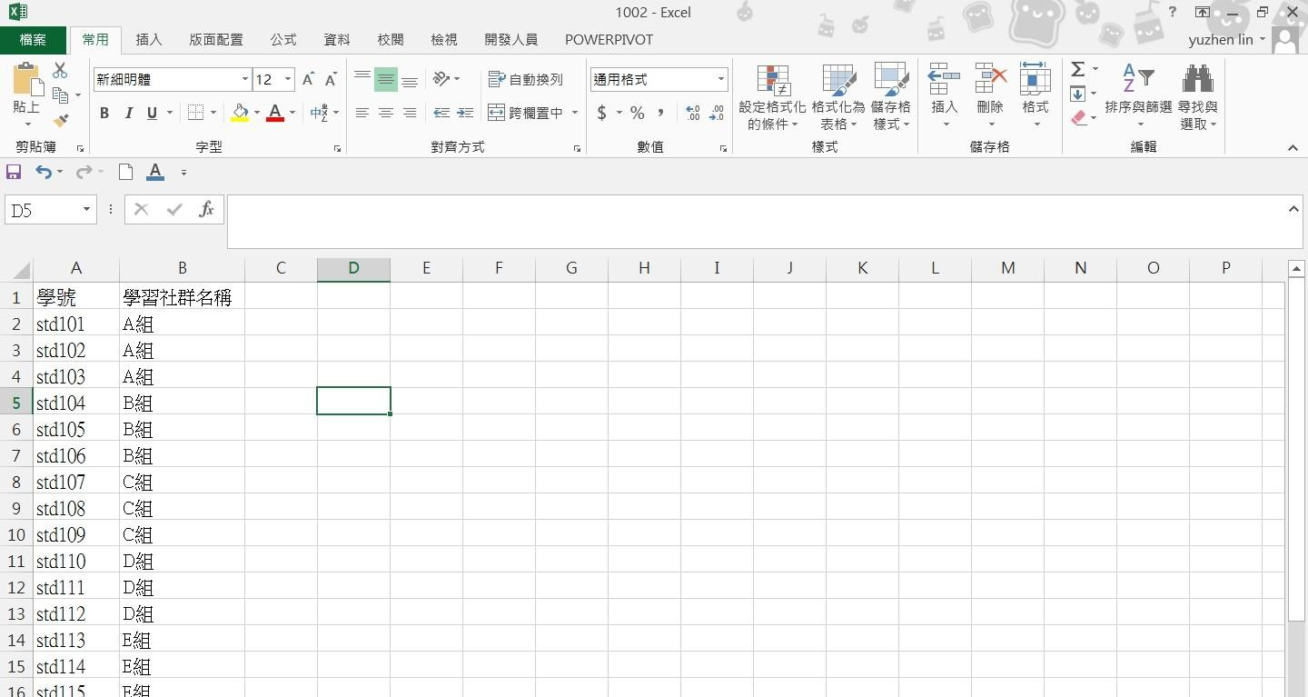

















Slide 9
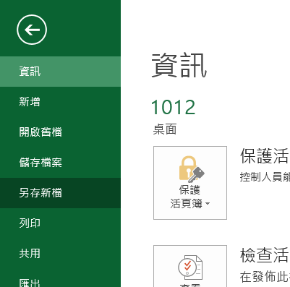
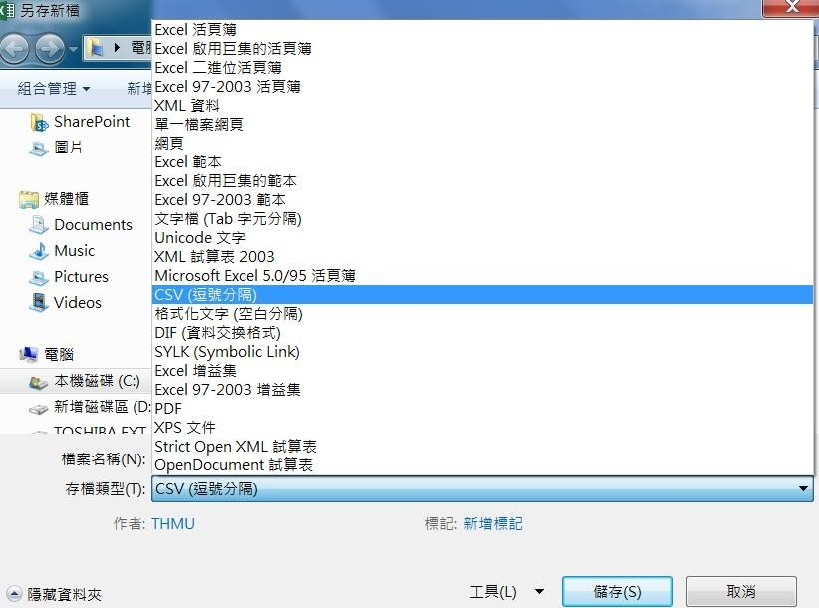




另存新檔→轉存CSV檔
→
「 CSV 」 →

Slide 10





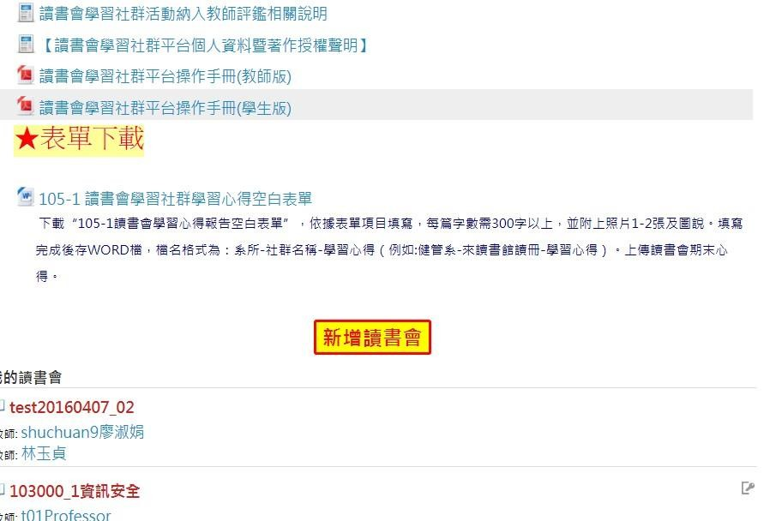

→

Slide 11

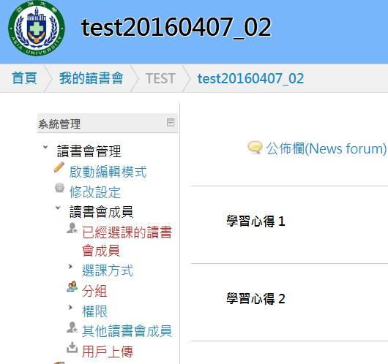
→

Slide 12



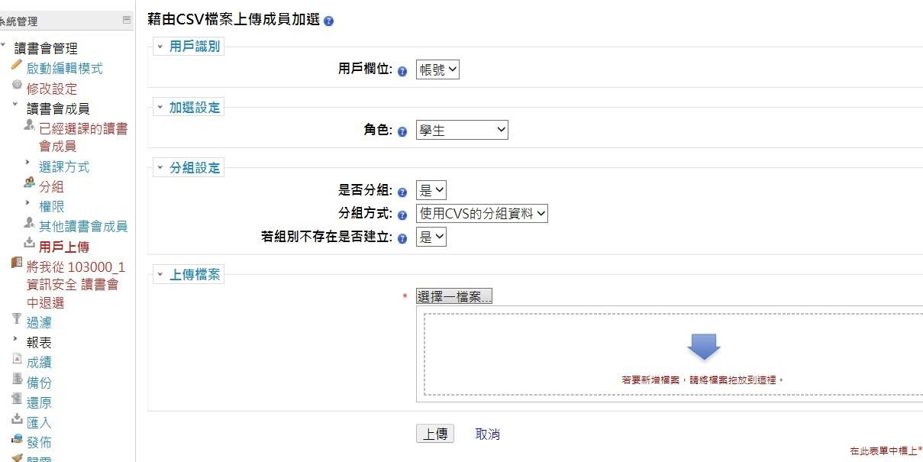







→
→
3.
1.
2.

Slide 13
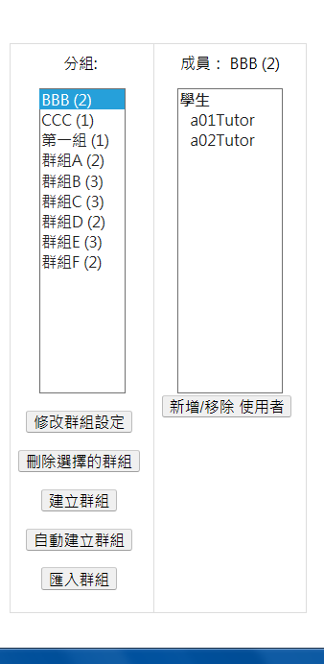



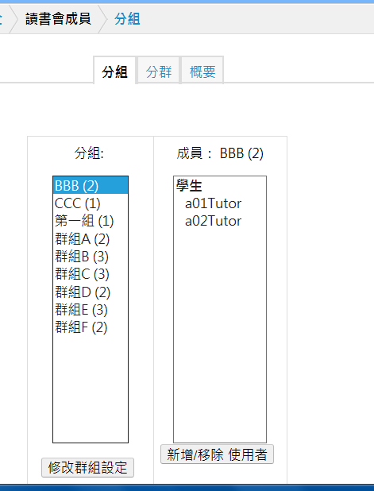











→
→

Slide 14
感謝您! 推動閱讀風氣
問題反映請洽圖書館
數位資訊組 吳培寧
分 機：3418
Email：
eva788137@asia.edu.tw

